Slide 1

Xsl y xslt
Sergio Martínez Martínez
Leo Coves Guzmán

Slide 2
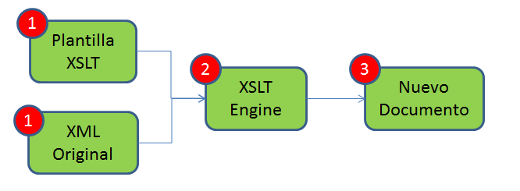
¿Qué es XSL?
Lenguaje de hojas estilo extensible
Permiten describir como debe ser representada el XML

Slide 3

¿Qué es XSLT?
Extensible Stylesheet Language for Transformation

Slide 4
¿Qué es XSLT?
Extensible Stylesheet Language for Transformation
Permite aplicar una transformación de formato

Slide 5
Usos del xslt:
Cambiar orden de los elementos
Operaciones con sus valores
Agrupar elementos
Conjunto de formato extensible

Slide 6
Herramientas de uso
SOFTWARE LIBRE

Slide 7

Herramientas de uso
SOFTWARE LIBRE
XML Copy Editor

Slide 8



Herramientas de uso
SOFTWARE LIBRE
XML Copy Editor

Slide 9
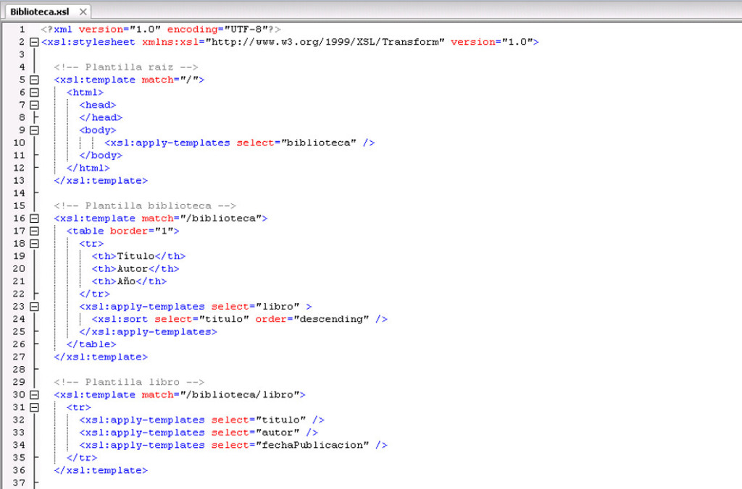
Ejemplo xslt:

Slide 10


